Slide 1
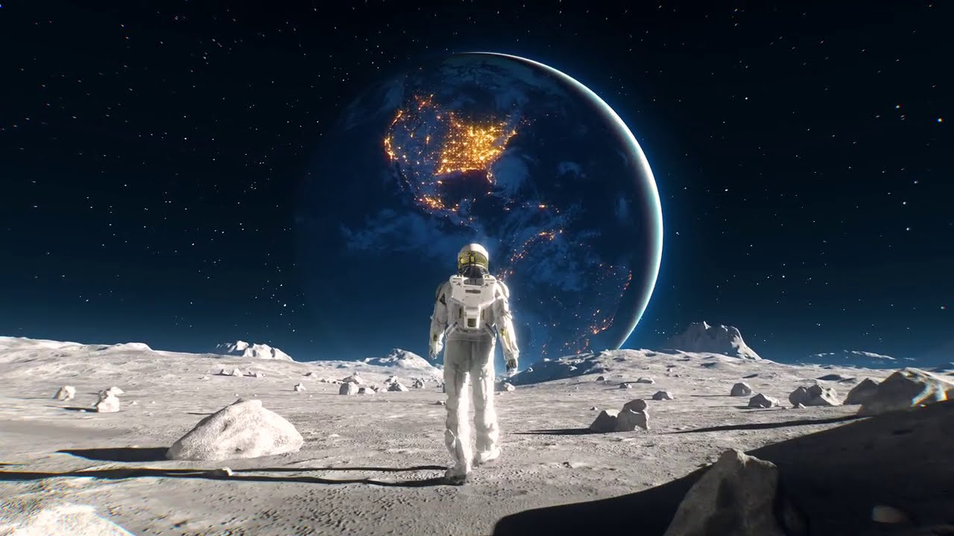
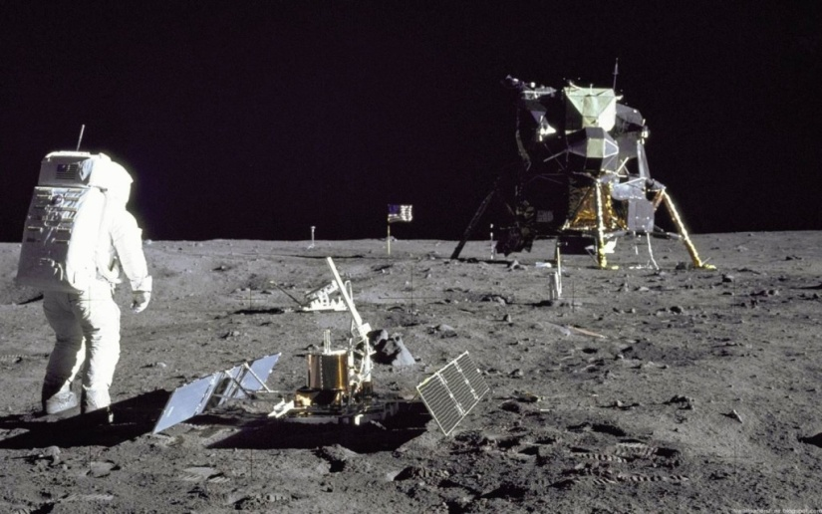
ҚАЗАҚ ӘДЕБИЕТІ (Т1)
8-сынып
Бөлім атауы: Қиял мен шындық
Сабақ тақырыбы: Ж. Сахиев «Айдағы жасырынбақ» әңгімесіндегі оқиға желісі

Slide 2
ҚАЗАҚ ӘДЕБИЕТІ (Т1)
8-сынып
Оқу мақсаты: 8.Б/С1 шығарманың тақырыбы мен идеясын осы тектес басқа шығармалармен салыстырып, тарихи жəне көркемдік құндылығын бағалау.
Бағалау критерийі: шығарманың тақырыбы мен идеясын осы тектес басқа шығармалармен салыстырады, тарихи жəне көркемдік құндылығын бағалайды.

Slide 3
Ойтүрткі
ҚАЗАҚ ӘДЕБИЕТІ (Т1)
8-сынып
1.Айда тіршілік болған дегенге келісесіздер ме? Ғылымда Ай туралы қандай деректер келтірілген екен?
2.Фантастикалық жанрдағы шығармалардың ерекшелігі неде, фантастикалық шығармаларды жазатын жазушыларды қалай атайды?

Slide 4
Ықтимал жауап
ҚАЗАҚ ӘДЕБИЕТІ (Т1)
8-сынып
1. Ай- біздің планетамыздың бірден-бір табиғи серігі. Ол Жерден 4 есе кіші, 6 есе жеңіл. Айдың төбесіндегі аспан үнемі қап-қараңғы болып тұрады, сондықтан Күн жарқырап тұрған күндізгі уақытта да оның төбесінен жұлдызды көруге болады. Ай бетінде тау көп, бірақ олар Жердегі таулардан өзгеше. Ортада - үлкен шоқы болады, ал оның жан-жағын қабырға сыртындағы қамал сияқты биік-биік жоталар қоршап тұрады. Мұндай таулар «шеңберлі» деп аталады
2. Фантастикалық жанрдағы шығармалардың ерекшелігі – көркем бейнені ой елестерінен, қиялдан шығарып, шындықты табиғи қалыптан тыс әсерелеп көрсетеді.Фантастикалық жанрдағы шығармаларды жазатын адамдарды фантаст жазушы деп атайды.

Slide 5
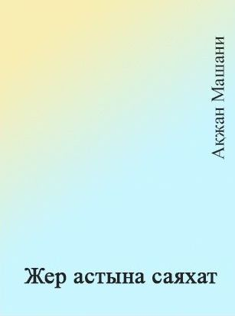
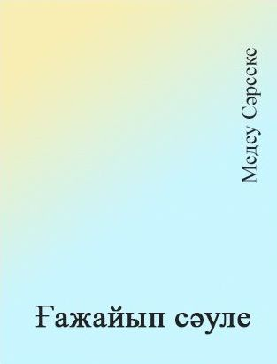
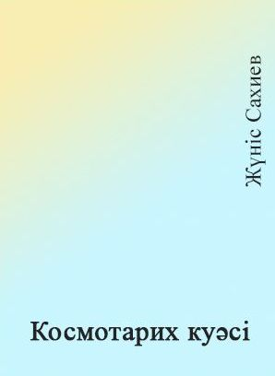
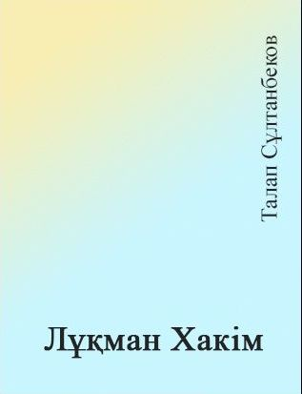
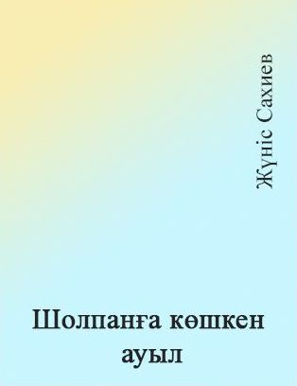
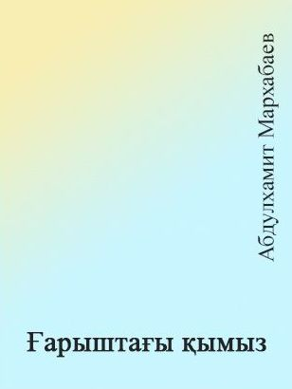
Мағынаны тану
ҚАЗАҚ ӘДЕБИЕТІ (Т1)
8-сынып
Әдебиет саласында ең алғаш фантастикалық туындыны Ф. Бекон жазған деседі. 1627 жылы жарық көрген "Жаңа Атлантида" кітабын фантастикалық жанрда жазған. Яғни, бұл кітап – барлық фантастикалық туындылардың алдыңғы шебінен орын алған. Ал қазақ әдебиетіндегі алғашқы фантастикалық туынды – А. Машанидің 1957 жылы жарық көрген "Жер астына саяхат" кітабы.

Slide 6
Мағынаны тану
ҚАЗАҚ ӘДЕБИЕТІ (Т1)
8-сынып
Тарихи құндылық - шығармада көтерілген мәселенің заманнан заманға өтіп, әрбір заманда да өзекті бола білуі, шығармадағы мазмұн мен мағына, ой-сезім байлығы, олардың түрлі суреттеулер арқылы көркем жеткізілуі.
Көркемдік құндылық - шығармадағы көркемдегіш құрлдардың мол болып, оқырманға әсерлі болуы.Түрлі оқиғалардың астасып келіп, композициялық сюжет құруы.Шығармадағы мазмұн мен мағына, ой-сезім байлығы, олардың түрлі суреттеулер арқылы көркем жеткізілуі.

Slide 7
ҚАЗАҚ ӘДЕБИЕТІ (Т1)
8-сынып
1-тапсырма. Үзінді мен көркемдік құралдарды сәйкестендір.
1 | Айнадай таза, кең де жарық класс бөлмесі көңілімізді сергітіп жіберді. | тұрақты тіркес
2 | Ай бетіне табан тіреуге жақын қалғанымызда қараңғы дүниеден денеміз түршікті. | теңеу
3 | Тіршіліксіздіктің нағыз көрмесі де сонда екен. | тұрақты тіркес
4 | Олар артынан біреу қуып келе жатқандай қалбалақтай ұшты | метафора
5 | Ешкім үндемеген соң таңданып өзінің жолдастарына көз салды. | теңеу

Slide 8
Өзіңді тексер
ҚАЗАҚ ӘДЕБИЕТІ (Т1)
8-сынып
1 | Айнадай таза, кең де жарық класс бөлмесі көңілімізді сергітіп жіберді. | теңеу
2 | Ай бетіне табан тіреуге жақын қалғанымызда қараңғы дүниеден денеміз түршікті. | тұрақты тіркес
3 | Тіршіліксіздіктің нағыз көрмесі де сонда екен. | метафора
4 | Олар артынан біреу қуып келе жатқандай қалбалақтай ұшты | теңеу
5 | Ешкім үндемеген соң таңданып өзінің жолдастарына көз салды. | тұрақты тіркес

Slide 9
2-тапсырма.Берілген үзінділердің тақырыбы мен идеясын салыстырып,тарихи және көркемдік ерекшелігін бағалаңдар.
Т.Сұлтанбеков «Ғажайып планета»
әңгімесінен үзінді
Мен алдымен планета үстіндегі жәндіктердің азайғанын, олардың қозғалыстарының саябыр тапқанын байқадым. Содан кейін дүңкілдеп соққан жүректің дыбысы естілді. Ол осы планетаның алып жүрегі болуы ғажап емес. Жүрек соққанда жан-жаққа жылы леп тарап, ол бүкіл планетаны ұйқыға баурайды екен. Біздің Мәриям екеуміздің ұйықтап қалуымыз сол себептен екені даусыз. Планета бір космостық тәулікте ұзақ уақыт ұйқыға кететін көрінеді. Біз соның куәсі болдық. «Байқоңырдың» биогравитацияны жеңіп ұшып шыға алуы да осы ұйқының арқасы.
Т.Сұлтанбеков «Ғажайып планета»
әңгімесінен үзінді
Мен алдымен планета үстіндегі жәндіктердің азайғанын, олардың қозғалыстарының саябыр тапқанын байқадым. Содан кейін дүңкілдеп соққан жүректің дыбысы естілді. Ол осы планетаның алып жүрегі болуы ғажап емес. Жүрек соққанда жан-жаққа жылы леп тарап, ол бүкіл планетаны ұйқыға баурайды екен. Біздің Мәриям екеуміздің ұйықтап қалуымыз сол себептен екені даусыз. Планета бір космостық тәулікте ұзақ уақыт ұйқыға кететін көрінеді. Біз соның куәсі болдық. «Байқоңырдың» биогравитацияны жеңіп ұшып шыға алуы да осы ұйқының арқасы.
Дескриптор:
-үзінділердің тақырыбы мен идеясын салыстырады;
-тарихи және көрсемдік құндылығын бағалайды.

Slide 10
Өзіңді тексер
ҚАЗАҚ ӘДЕБИЕТІ (Т1)
8-сынып
Т.Сұлтанбеков «Ғажайып планета»
әңгімесінен үзінді
Әңгімеде жасанды адам физиомеханикалық кейіпкердің іс –әрекеті, ғаламшардағы өсімдіктердің қалай өсетіні туралы жазылған. Т.Сұлтанбековтің әңгімесінде әртүрлі табиғат құбылыстарын, жансыз нәрселерді адам кейпіне келтіріп немесе жан бітіргендей етіп суреттейтін көркемдік тәсіл, кейіптеу, жиі кездеседі. Мысалы, «Планета үстіндегі жәндіктердің азайғанын, олардың қозғалыстарының саябыр тапқанын байқадым», «дүңкілдеп соққан жүректің дыбысы естілді», «Жүрек соққанда жан-жаққа жылы леп тарап, ол бүкіл планетаны ұйқыға баурайды екен» деген сөйлемдер кейіптеу тәсіліне жатады.
Ж. Сахиев «Айдағы жасырынбақ»
әңгімесінен үзінді
Әңгімеде автор Айдағы тіршіліксіздік, оның суық табиғатын суреттеу арқылы қоршаған ортаны қорғау мәселесін көтереді. Соның негізінде адамзат баласының жасап жатқан әрекетінің дұрыс-бұрыстығына мән беріп, ойлануға ой тастайды. Ж.Сахиевтің әңгімесінде әртүрлі табиғат құбылыстарын, жансыз нәрселерді адам кейпіне келтіріп немесе жан бітіргендей етіп суреттейтін көркемдік тәсіл, кейіптеу, жиі кездеседі. Мысалы, «бұлақ, көл, теңіз бен мұхит уланып ғарышқа ұшып кеткен» деп «ұшу» әрекеті жандыға ғана тән екенін ескерсек, мұхит, теңіздің «ұшуы» кейіптеу тәсіліне жатады.

Slide 11
Қорытынды
ҚАЗАҚ ӘДЕБИЕТІ (Т1)
8-сынып
Бүгінгі сабақта біз:
-фантастикалық шығармалардың тақырыбы мен идеясын салыстырдық;
-тарихи және көркемдік құндылықтарын бағаладық;
-үзінді мен көркемдегіш құралдарды сәйкестендірдік.

Slide 12
Кері байланыс
ҚАЗАҚ ӘДЕБИЕТІ (Т1)
8-сынып
«Аяқталмаған сөйлем» тәсілі
-бүгінгі сабақта мен ... түсіндім
-маған ... қиындық тудырды
-келешекте ... жасаймын.

Slide 13
Оқу тапсырмасы
ҚАЗАҚ ӘДЕБИЕТІ (Т1)
8-сынып
Өздерің оқыған фантастикалық шығармаларға тән ерекшеліктерді атаңдар.Сендер атаған ерекшеліктер “Айдағы жасырынбақ” әңгімесінде кездеседі ме?
“Айдағы жасырынбақ” әңгімесі | Өздерің оқыған фантастикалық шығарма

